Slide 1
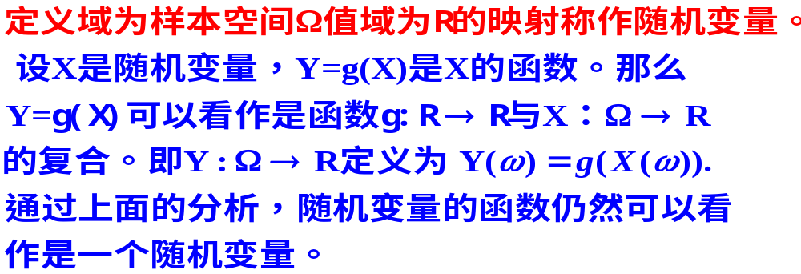
§2.4 随机变量函数的分布
一般来说,若 X是离散的，则Y =g(X)也是离散的,
X连续型随机变量且g是连续函数，则Y=g(X)
也是连续型。本节中，我们将讨论如何由 X 的分布情况来推知 Y＝g(X) 的分布情况。

Slide 2
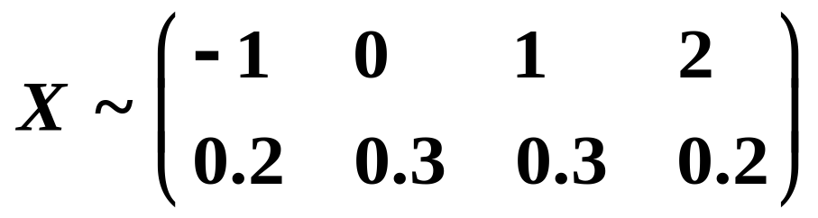
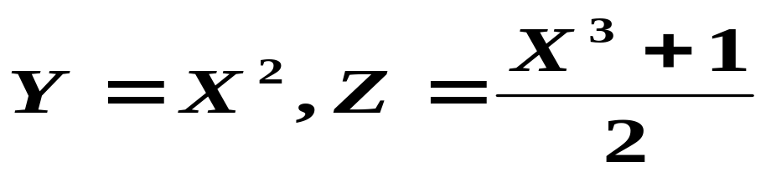
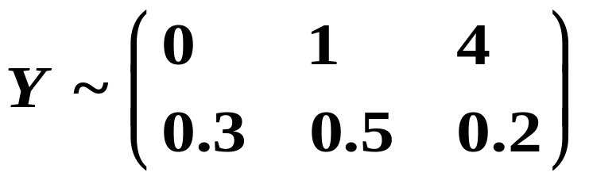
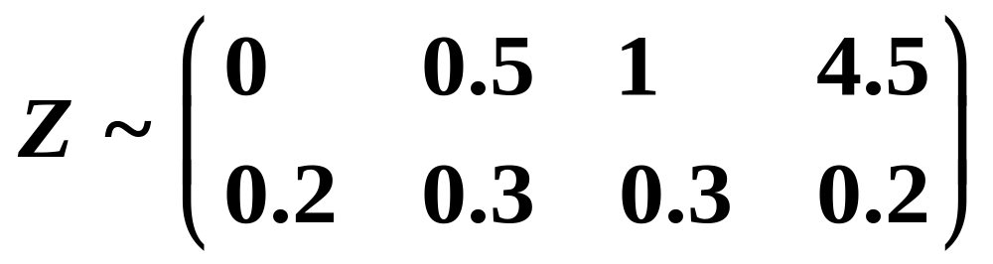
离散型
例2.16 X有概率分布
求Y,Z的概率分布。
解: Y的取值为0,1,4,分别求Y取这些值的概率:
P(Y=0)=P(X=0)=0.3.
P(Y=1)=P(X=-1 or 1)=0.5.
P(Y=4)=P(X=2)=0.2
类似地,可得Z的全部可能取值为z_{k}：0,0.5,1,4.5。
然后求P(Z=z_{k})

Slide 3
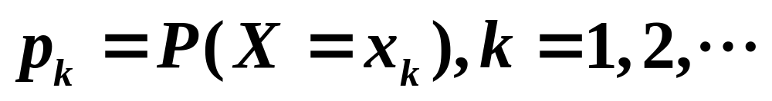
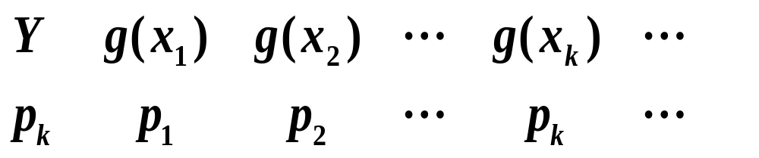
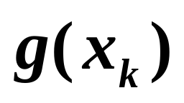
X离散型，求Y＝g(X)的分布律的一般方法为：
设X 的分布律为 则随机变量Y＝g(X)的分布律为：
如果有若干个 相等，将他们合并，并将相应的概率相加（必要时可重新排序）。

Slide 4
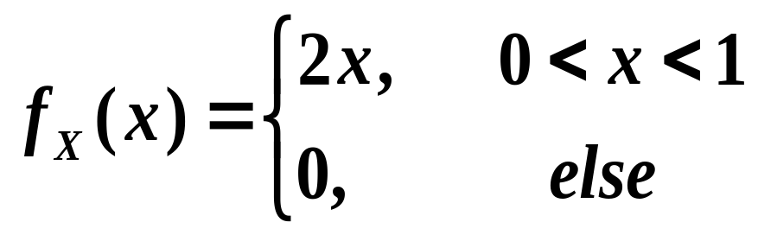
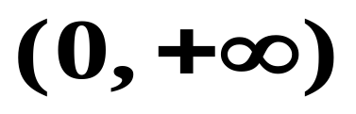
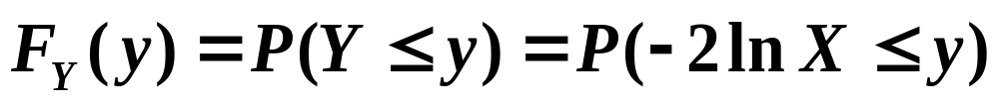
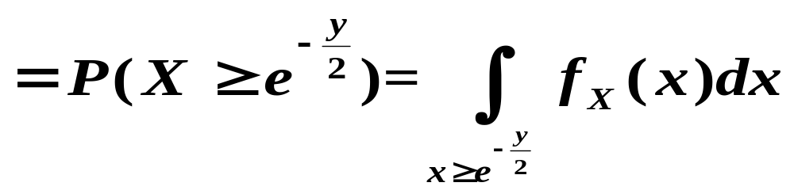
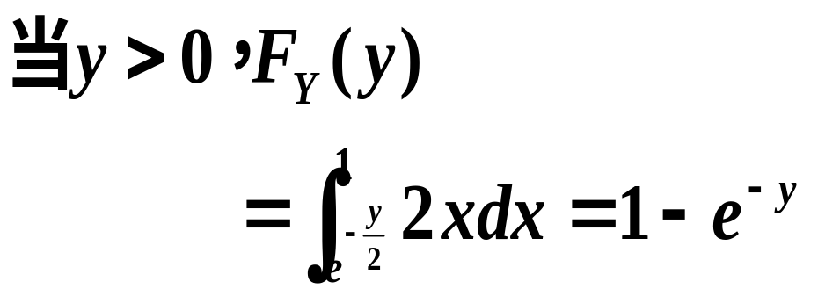
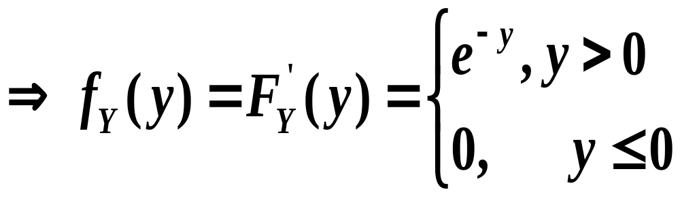
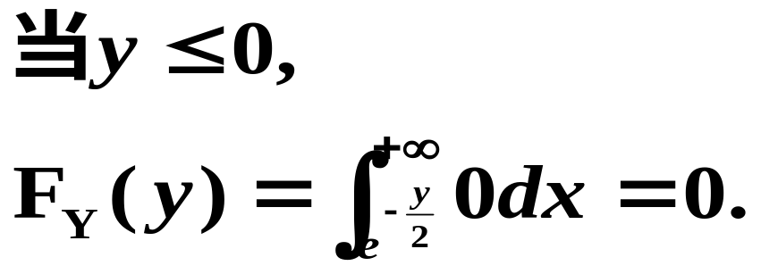
连续型
例2.17 设随机变量X的密度函数为
Y=-2lnX,求Y的密度函数.
解: 当X取值在(0,1)内时,Y的值域为
Y的分布函数为:

Slide 5
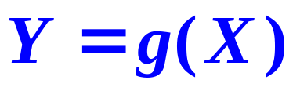

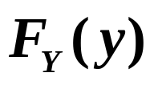
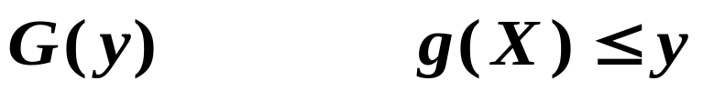
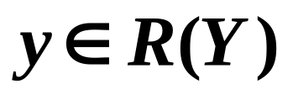
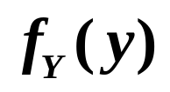
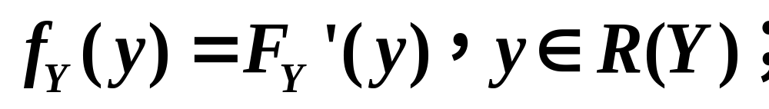
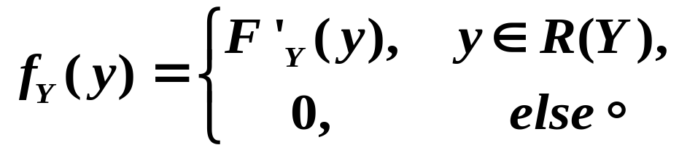
由此可以得到：在已知连续型随机变量X 的分布情况下求 的密度函数的方法为：
（1） 确定Y 的取值范围R(Y)；
（2） 求出当 时Y 的分布函数 ：
其中 是满足 的X 的取值范围；
（3） 求出当 时Y 的密度函数 ：
(4) 总结Y 的密 度函数

Slide 6
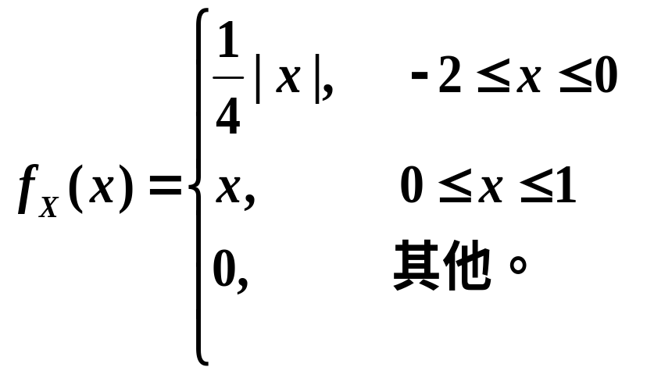
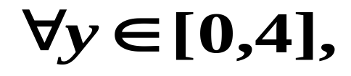
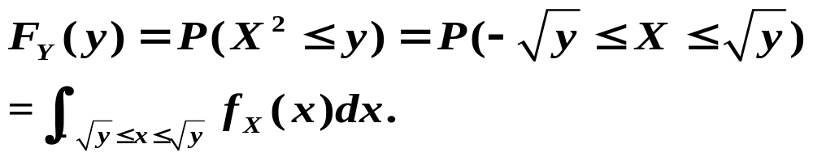
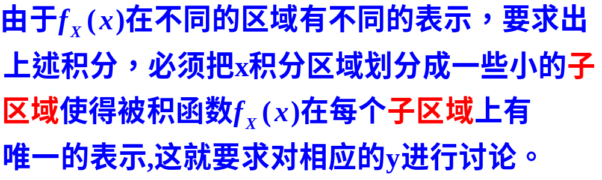
例2.19 设随机变量X的密度函数为
Y=X²,求Y的密度函数.
解: 易得 R(Y)=[0,4]

Slide 7
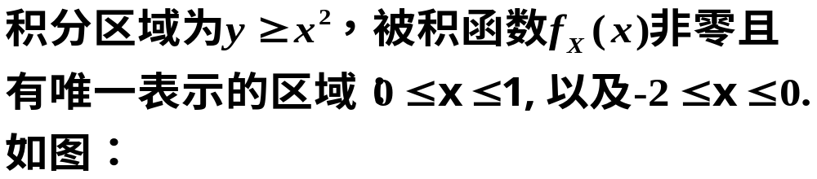
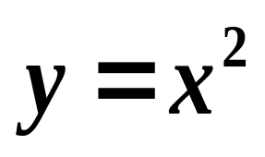
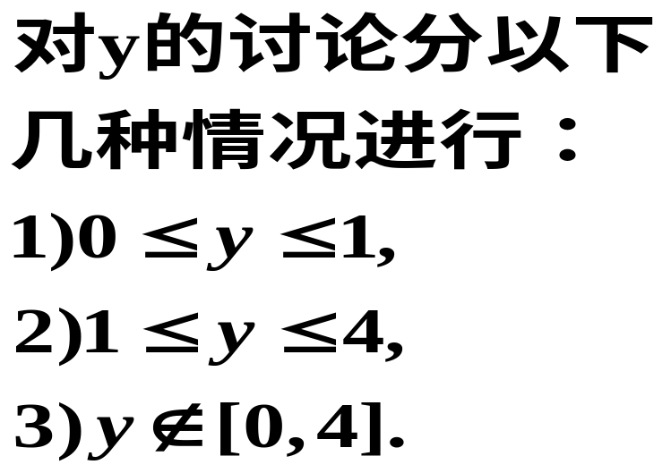
难点: 如何对y讨论？
y
4
积分方向
1
0
1
x
-2

Slide 8
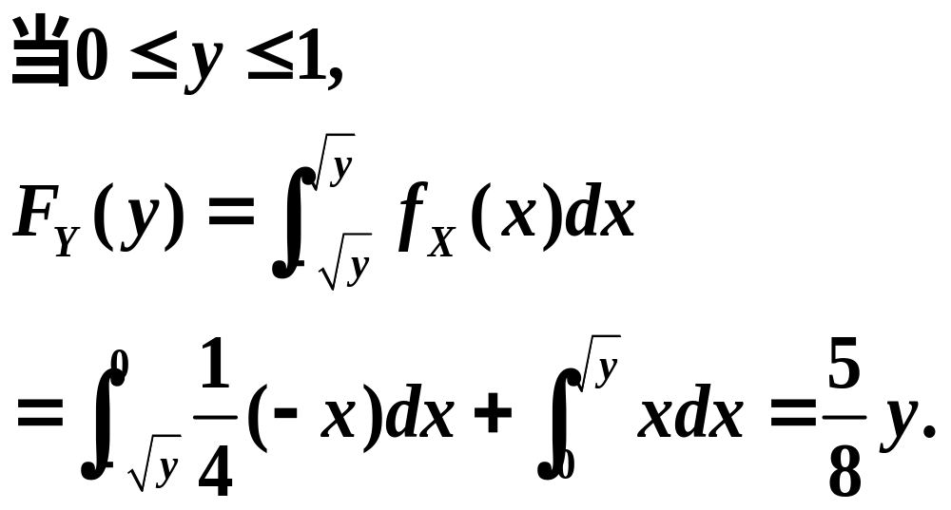
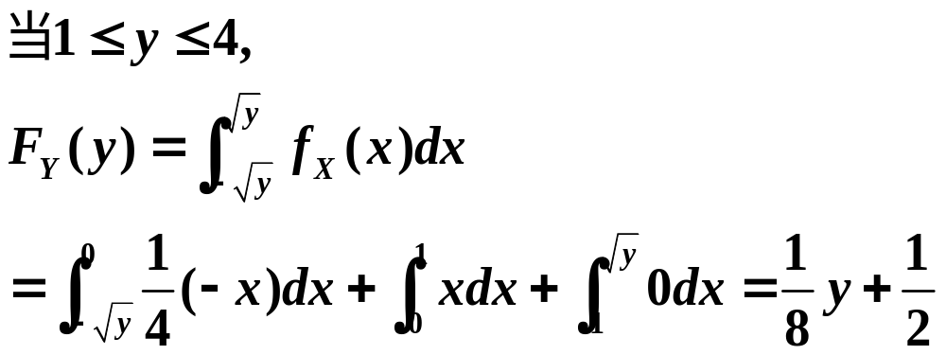
y
4
1
0
1
x
-2

Slide 9
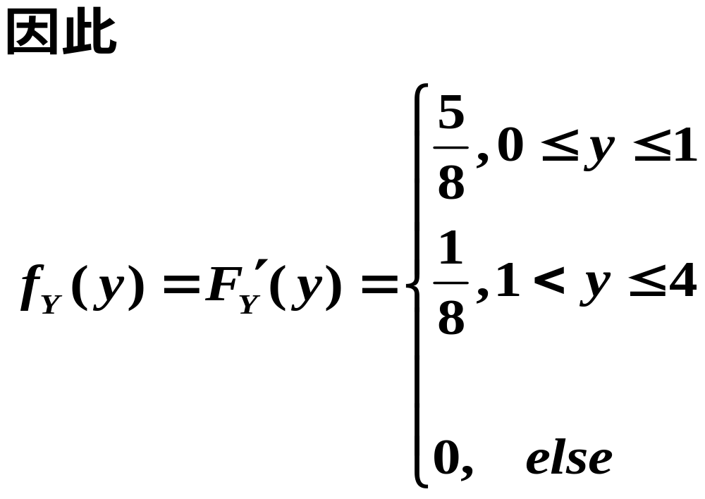

Slide 10
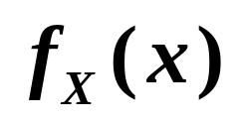

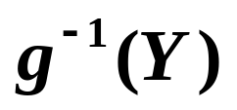
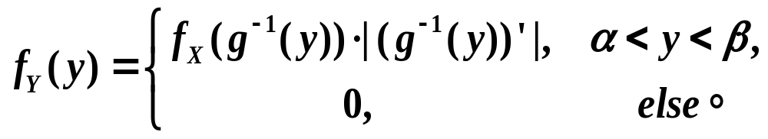
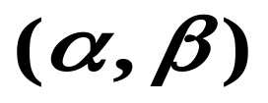
特别地，当函数g严格单调时，有
定理：若连续型随机变量 X 的密度函数为 ，函数 严格单调且其反函数 有连续导数，则Y 也是连续型随机变量，且其密度函数为
其中 为函数 g 的值域。（证明：略）

Slide 11
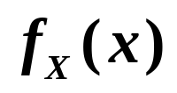


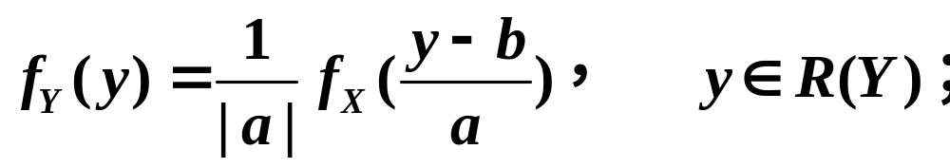

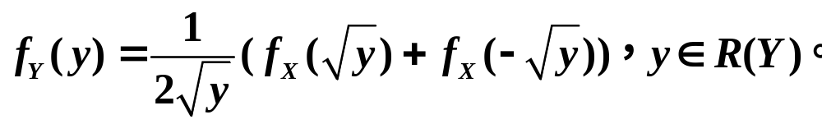
2、线性变换与平方变换
对于更为特殊的函数，他们有各自特殊的公式，如对于线性变换及平方变换，我们有：
定理：设随机变量X 的密度函数为 ，则
1）若 （ 为常数），则
2）若 ，则
证明：略。

Slide 12
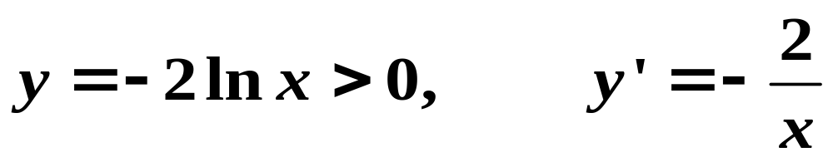
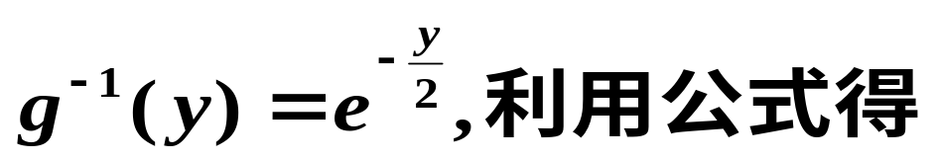
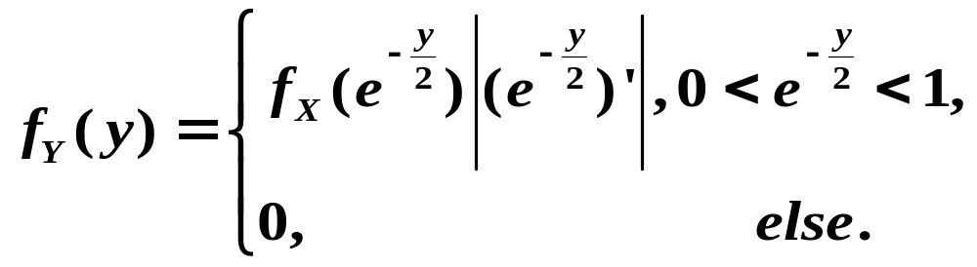
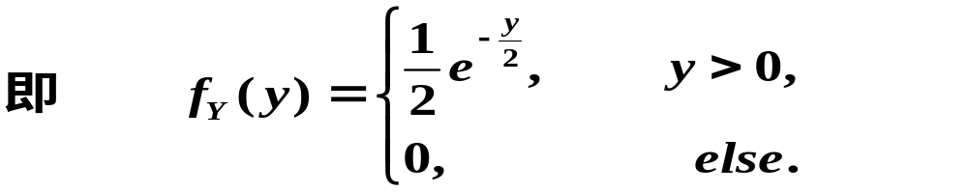
例 设随机变量X在（0，1）上服从均匀分布，求Y=-2lnX的概率密度。
在区间（0，1）上，函数lnx<0,故
于是y=-2lnx在（0，1）严格单调减，有反函数

